Slide 1

Projeto de Robôs com Arduino github/simoesusp
Prof. Eduardo do Valle Simões
Grupo de Sistemas Embarcados e Evolutivos
LCR – Laboratório de Computação Reconfigurável

Slide 2
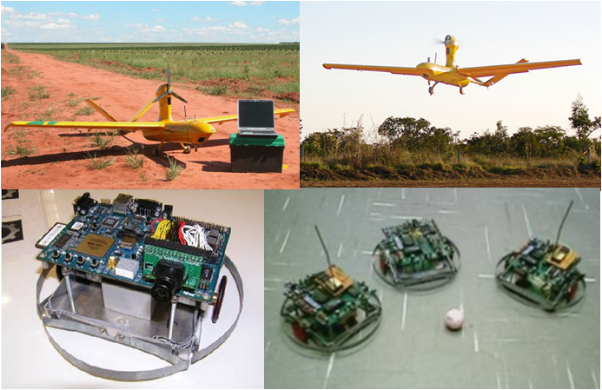
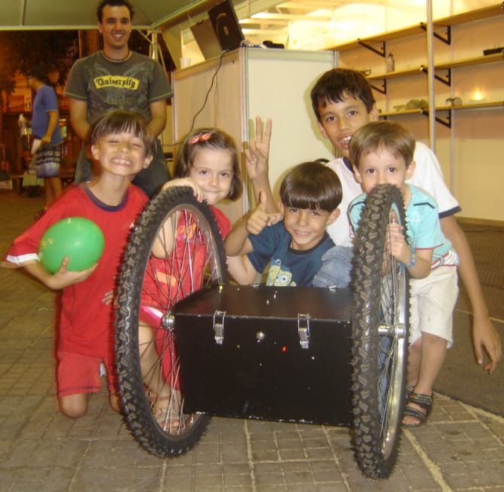
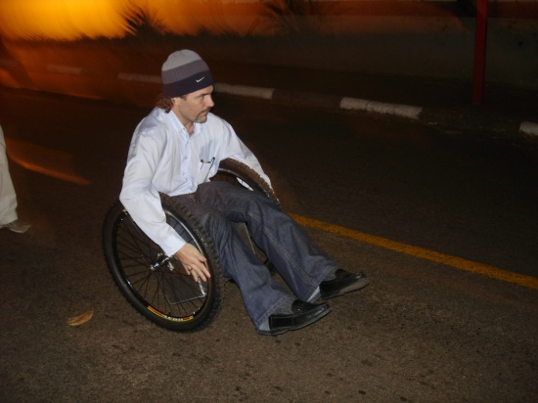
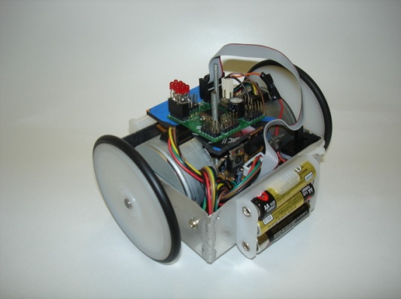
Projeto de Circuitos de Controle
  Aplicações :
    Veículos Terrestres e Aéreos
    Educação, Exploração,
Resgate, Simulação clínica
ELBCE 2012
Aplicações

Slide 3
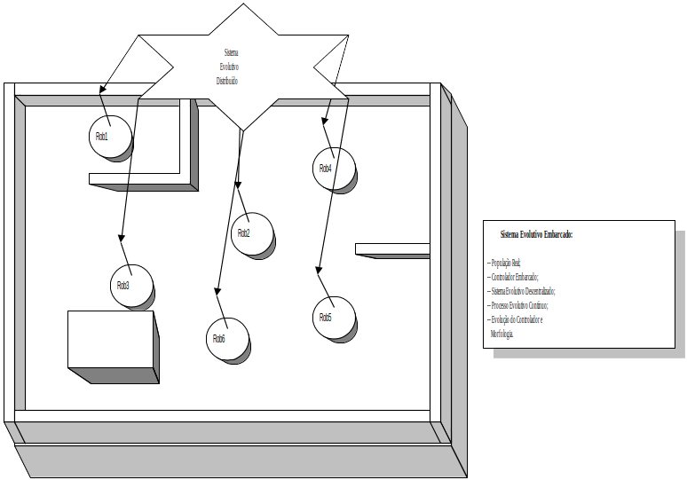
Sis. Multirrobótico: Descentralizado
Projeto

Slide 4
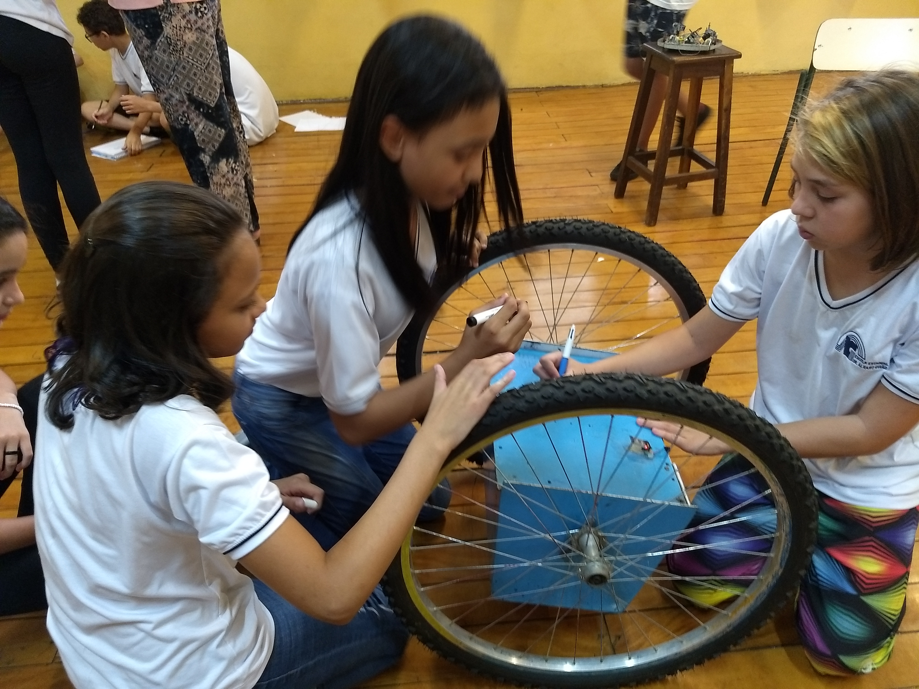
Robôs na Educação
Links com videos explicando os
Robôs do Projeto Princípia – Robôs na Escola:
https://www.youtube.com/watch?v=XpDpERnibBQ
https://www.youtube.com/watch?v=Sn8QTjWw1o8
https://www.youtube.com/watch?v=cr314piERDY
Aplicações

Slide 5

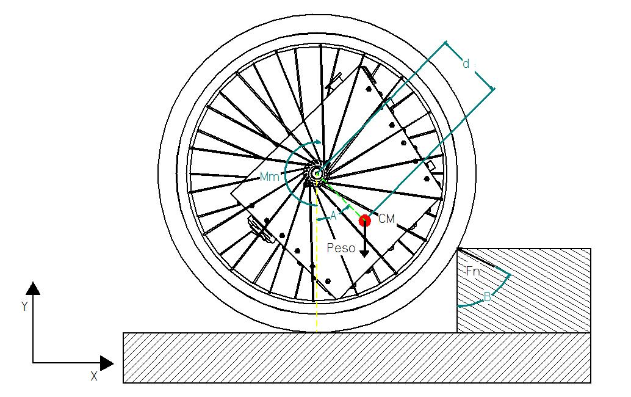
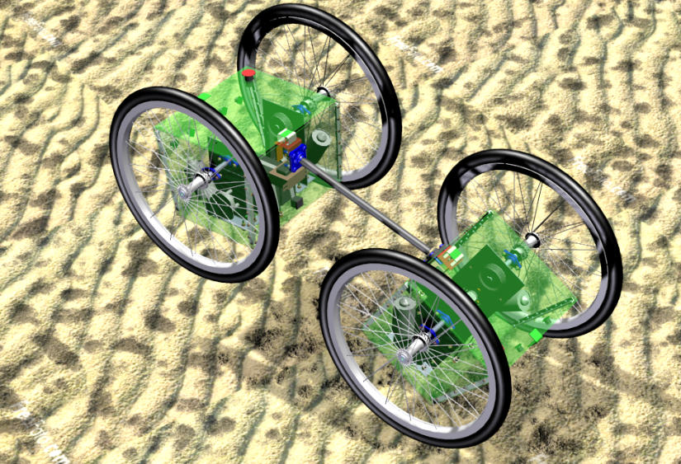
Resgate - Acessibilidade
Aplicações

Slide 6
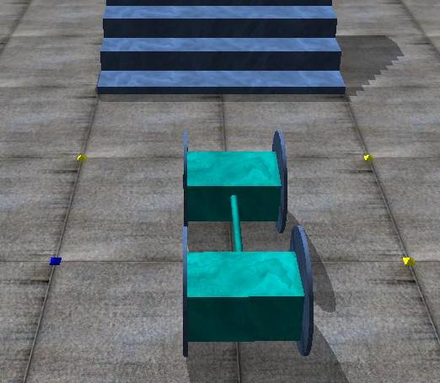
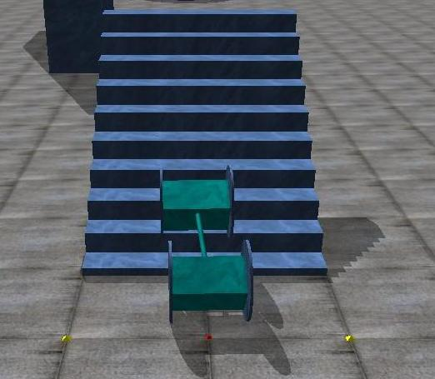
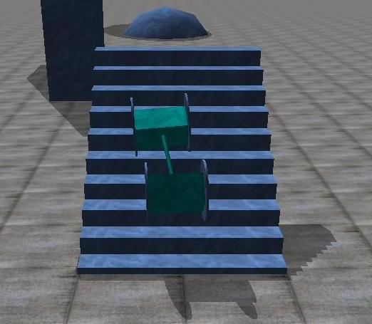
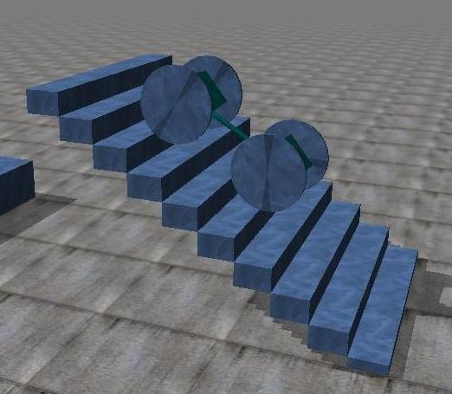
Resgate - Acessibilidade
ELBCE 2012
Aplicações

Slide 7

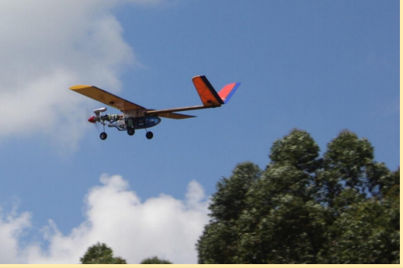
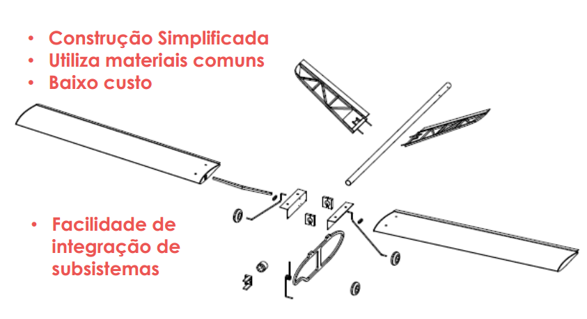
Sistemas Multirrobóticos Aéreos
Projeto
ARARARINHA
gisa.icmc.usp.br
Aplicações

Slide 8

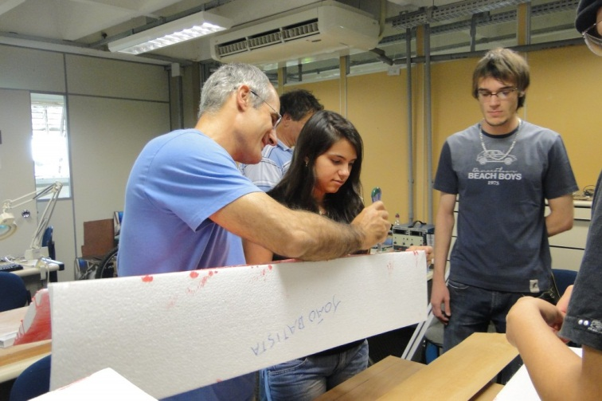
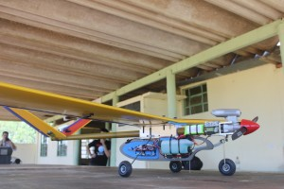
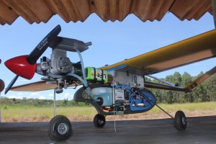
Sistemas Multirrobóticos Aéreos
gisa.icmc.usp.br
Projeto
ARARARINHA:
Oficinas de construção
Treinamento de piloto
Projeto Hw / Sw
Formação técnica
Aplicações

Slide 9
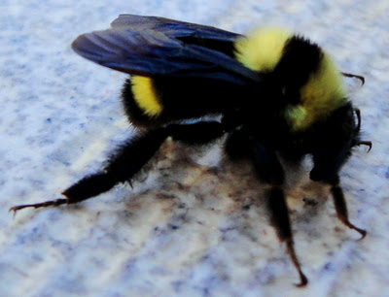
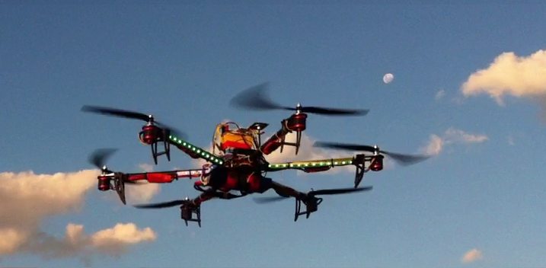
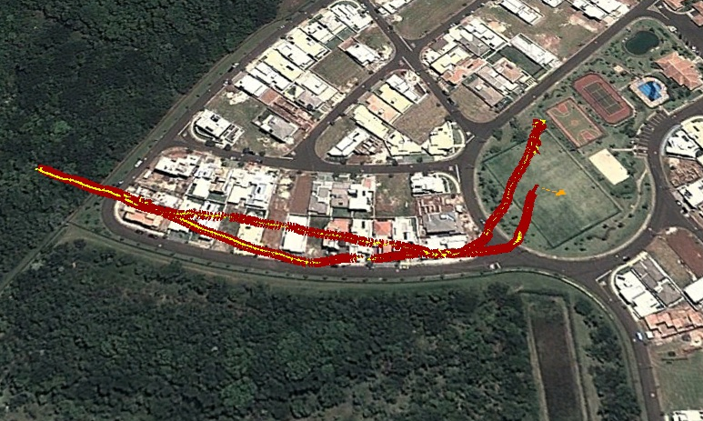
Sistemas Multirrobóticos Aéreos
gisa.icmc.usp.br
Projeto Mamangava:
Aplicações

Slide 10
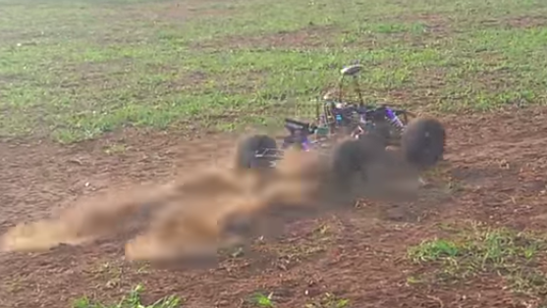
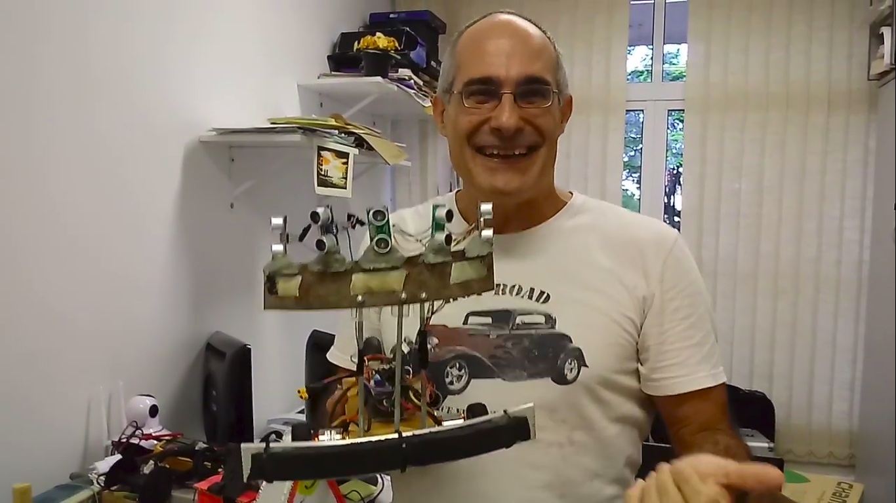
Sistemas Multirrobóticos Aéreos
Projeto ArduRover:
Simular algoritmos dos aviões
Aplicações

Slide 11
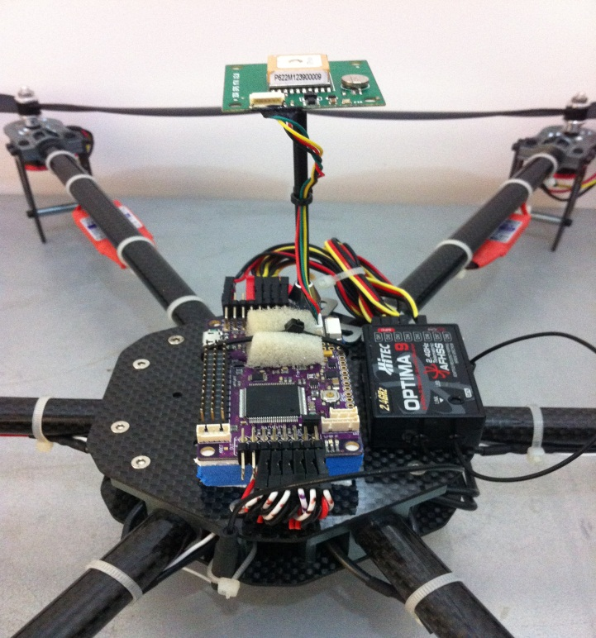
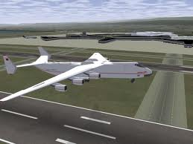
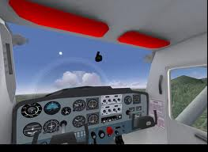
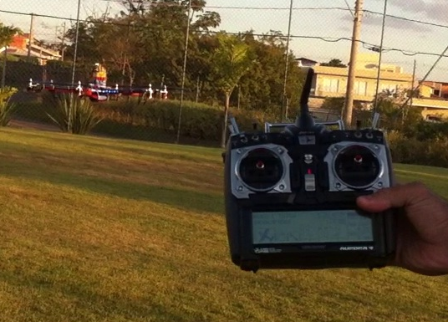
Alg. Evo. - Ajuste do PID
Rádio Controle:
Missões
Circuito de Controle
Algoritmo
Evolutivo
Simulador: Flight Gear
Parâmetros PID
Aplicações

Slide 12
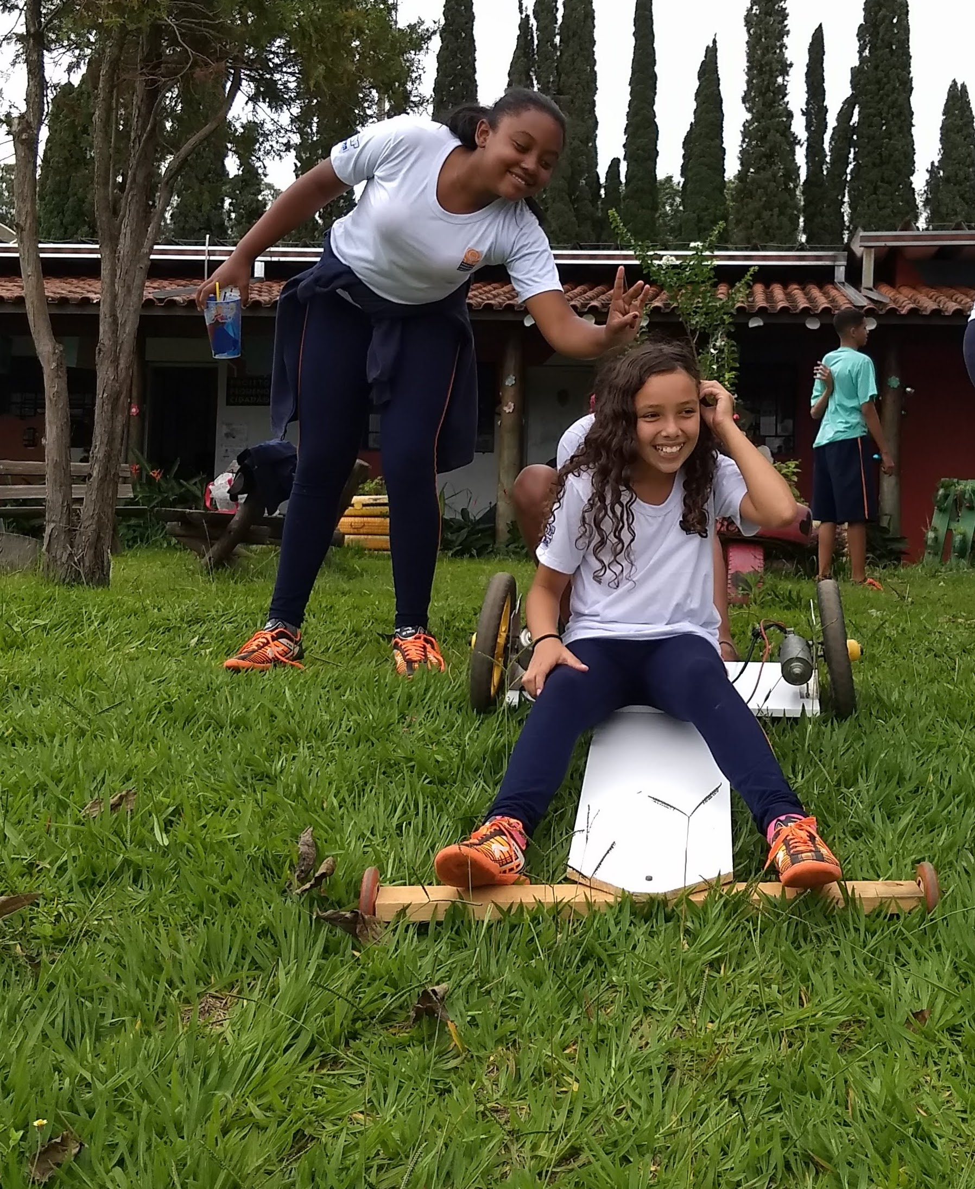
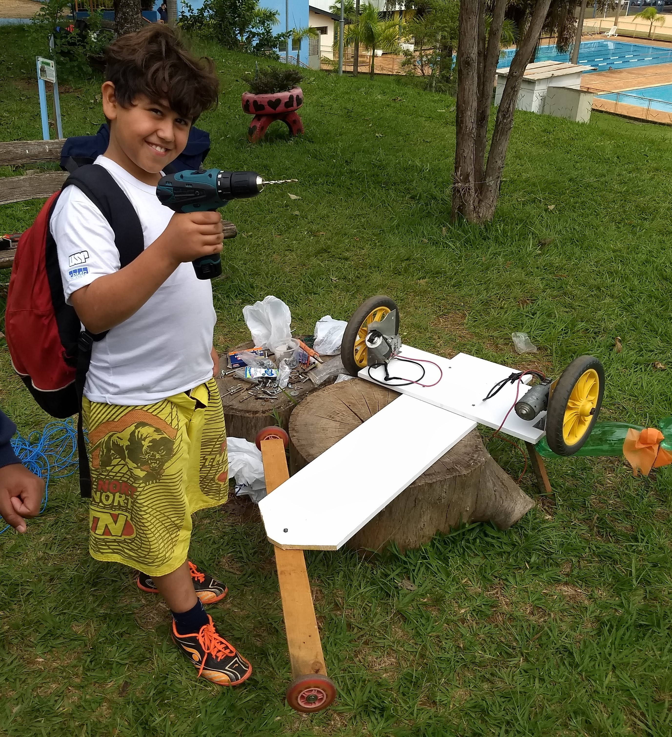
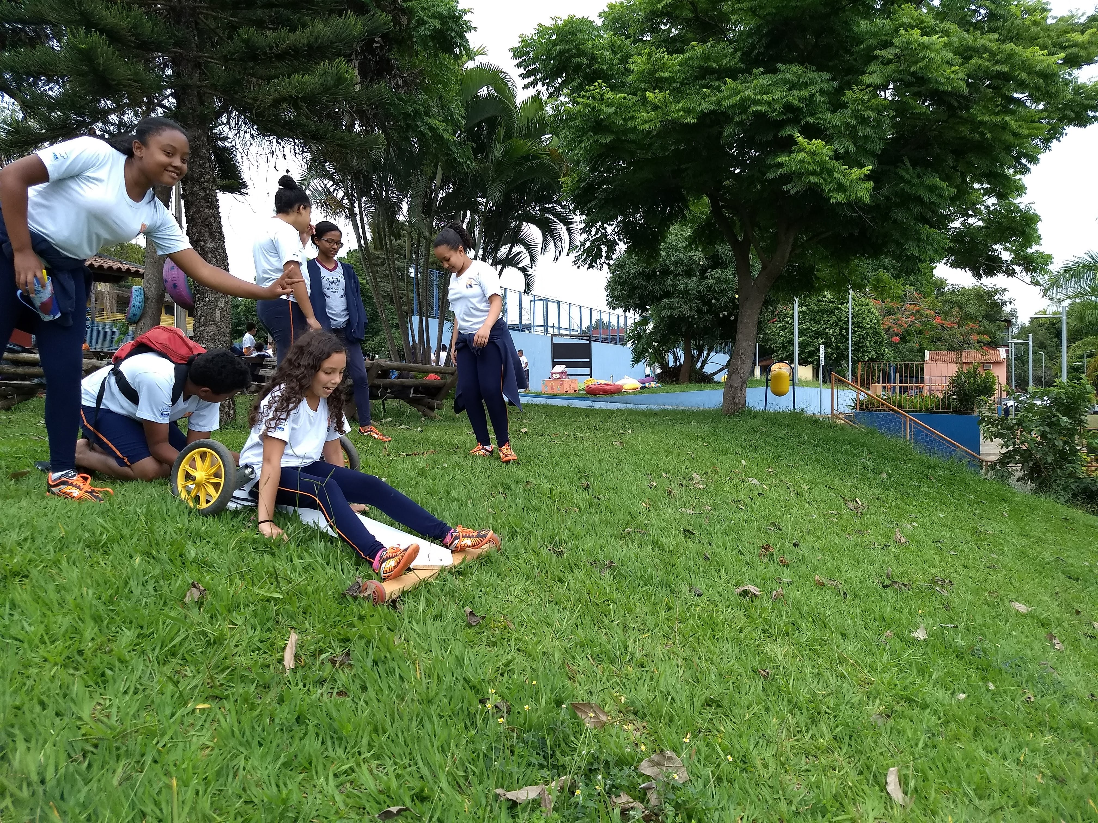
Carrinho de Rolimã Robótico
Implementação

Slide 13
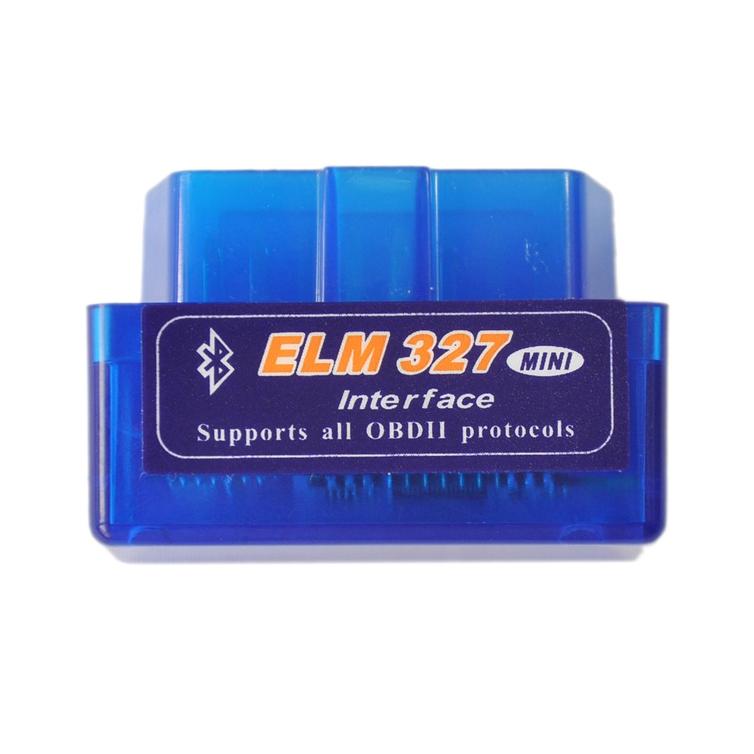
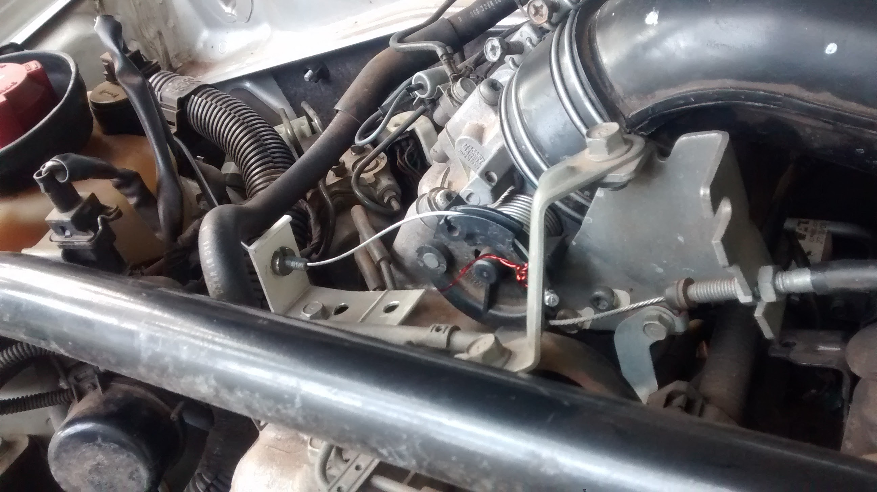
Controle de Velocidade de Veículo
Implementação

Slide 14
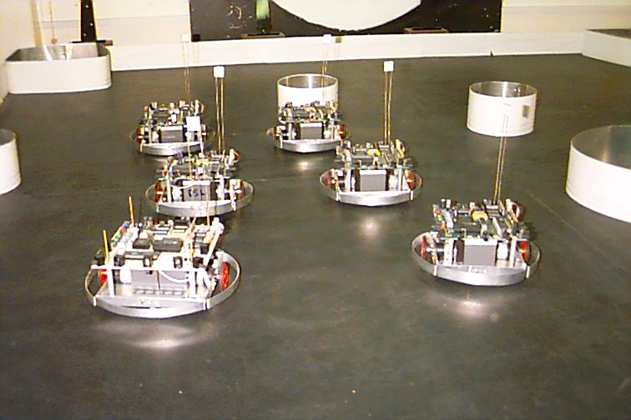
Sistemas Multirrobóticos
Projeto

Slide 15
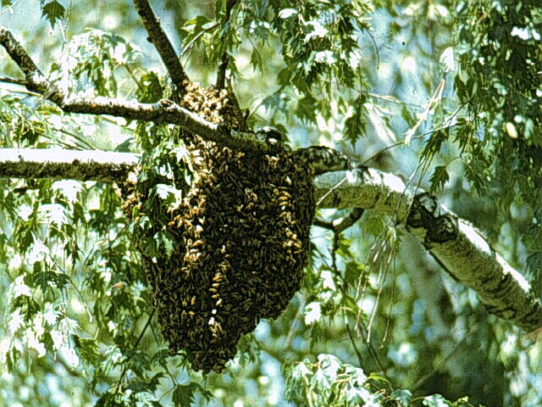
Enxames Robóticos
Um Enxame é um conjunto de Agentes que se comunicam
(direta ou indiretamente)
Coletivamente
resolvem um problema
Aplicações

Slide 16
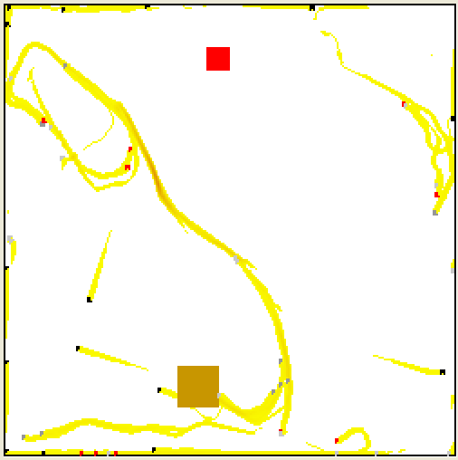
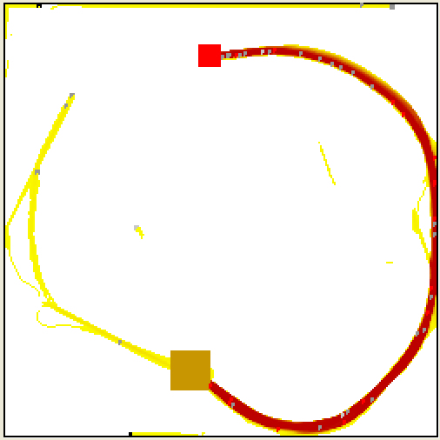
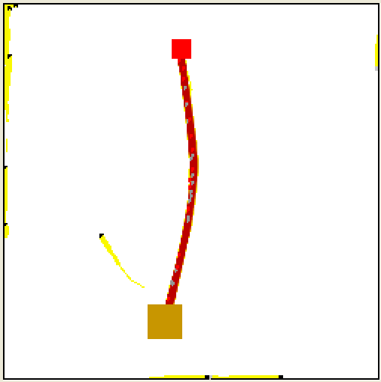
Enxames Robóticos
  Exploração e procura por objetos
  Formação de caminhos entre objeto e “ninho”
  Otimização dos caminhos
Aplicações

Slide 17
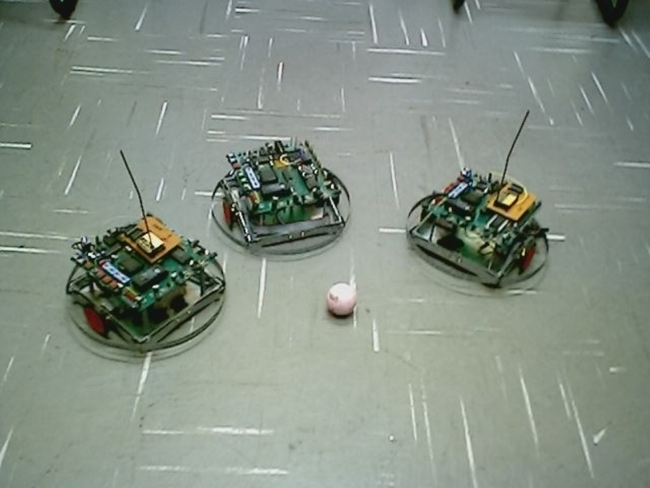
Enxames Robóticos
  Características:
    Escalabilidade
    Descentralização
    Sem conhecimento
global do ambiente
    AG distribuído
na população
Aplicações

Slide 18


Obrigado !!
“Será a Vida Artificial possível?”
  www.icmc.usp.br/~simoes/
  Github: simoesusp email: simoes@icmc.usp.br
FIM !

